Slide 1
Секция 1: «Лучшие практики развития финансовой культуры в системе общего и среднего профессионального образования»
Всероссийская научно-практическая конференция
«Формирование финансовой культуры в условиях цифровизации:
смыслы, практики, результаты»
Сказки и анимация в преподавании финансовой грамотности: возможности для учителя.
Москва
2025

Slide 2
Тема: Кредит и ипотечное кредитование Номинация: Занятие по финансовой грамотности с использованием современных анимационных фильмов.
Всероссийская научно-практическая конференция
«Формирование финансовой культуры в условиях цифровизации:
смыслы, практики, результаты»
Спикер: Нимерницкая Ирина Андреевна, учитель экономики, Лицей Академии при Президенте РФ
Москва
2025

Slide 3
Идея использования мультипликации
Логотип организации спикера
Кредит и ипотечное кредитование.
В образовании не нова:
Меня поиск интересных вводных для заданий по экономике и финансовой грамотности привел сначала к сказкам, а потом и к их видео-воплощению – мультфильмам.
Для социальных наук это просто клад - Красная Шапочка и ювенальная юстиция, Колобок и факторы производства, три поросенка и ипотечное кредитование…
Сказки и мультфильмы привлекают внимание учащихся.
Для старших классов это приятная перемена в относительно рутинном образовательном процессе, яркое напоминание о детстве, отсыл к играм.
Многим из них ведущим видом деятельности хочется оставить игру, даже в старших классах.

Slide 4
Пример работы по теме «Кредит» для 7-8 классов средней школы на основе мультфильма «Золушка» из сериала «Смешарики».
Кредит и ипотечное кредитование
С введением предмета «Финансовая грамотность» необходимость ярких вводных (часто предмет читается в средней школе) проявилась особенно сильно.
Как ответ на мой запрос, появляется цикл мультфильмов «Смешарики» от компании Riki.
Они четкие, короткие, отлично вписываются в формат урока.
Мультфильм используется в начале занятия, на этапе мотивации.
Проведение очное. Возраст участников 12-13 лет.
Ученики смотрят 3-х минутную серию мультфильма «Золушка», затем отвечают на вопросы по ней.

Slide 5
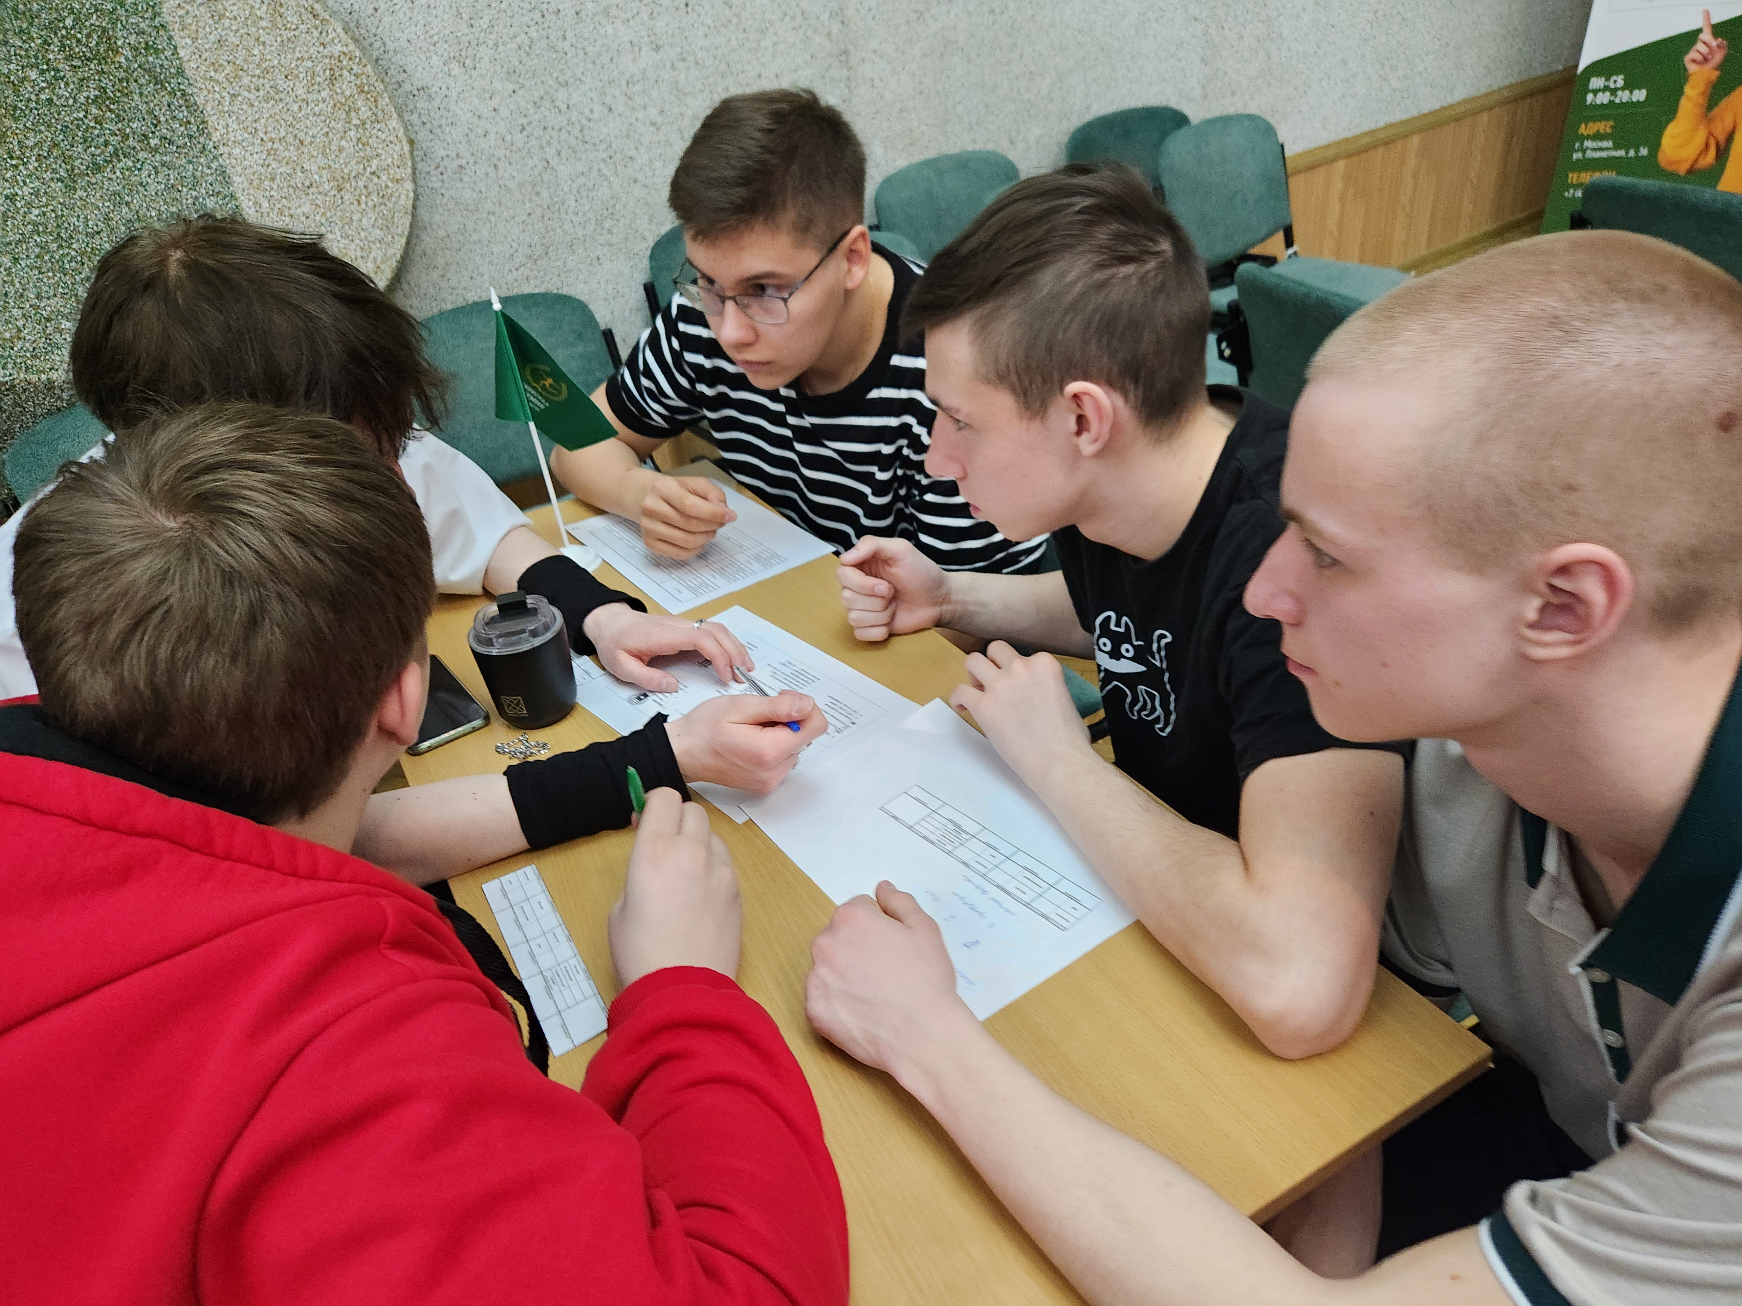
Просмотр мультфильма или работа со сказкой учащимися
Кредит и ипотечное кредитование
Мультфильм как вводная
Создает комфортную атмосферу в классе, снижает напряжение, ученики ощущают себя более свободно.
При этом мультфильм является моделью жизненной ситуации с неопределенностью, недоговоренностью; у ученика есть возможность принять разные решения, дать различные ответы и аргументировать их.
Ответы на вопросы по мультфильму или сказке могут быть совершенно разными. Важна аргументация ученика. Учимся отстаивать свою точку зрения.

Slide 6
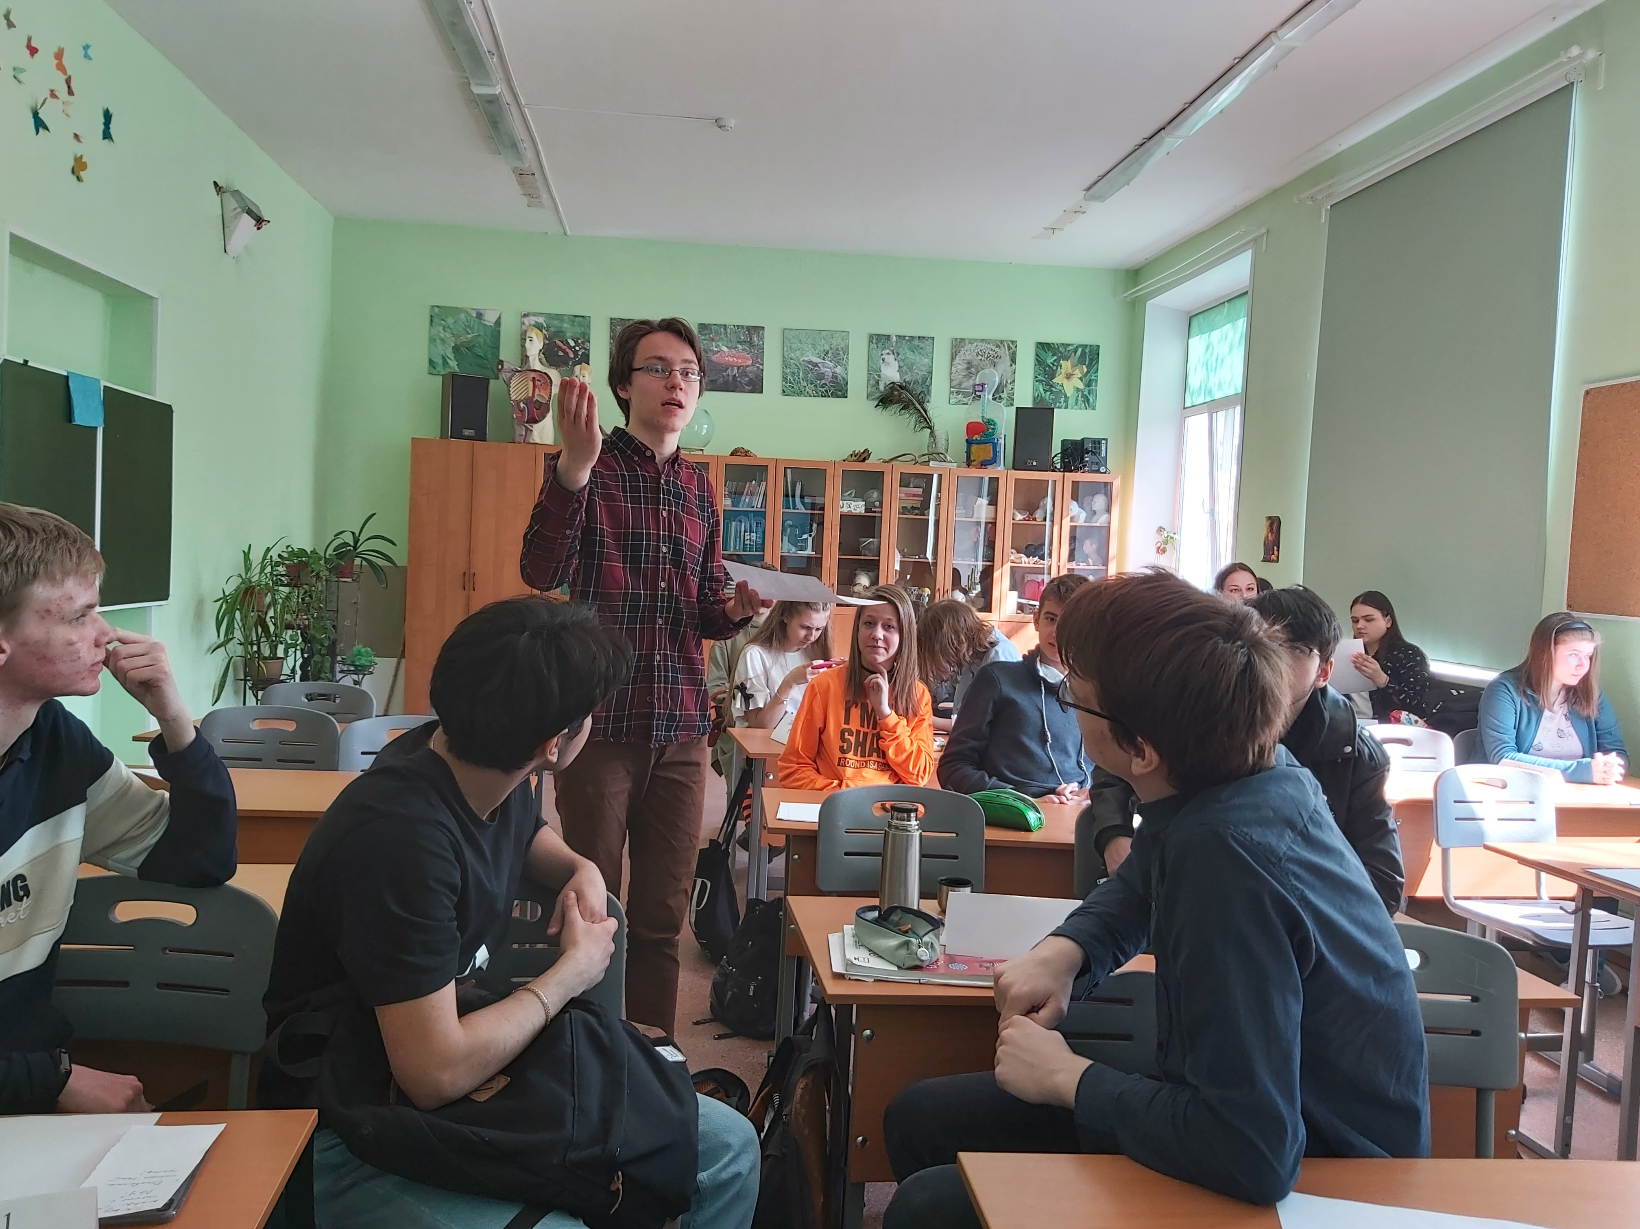
Кредит и ипотечное кредитование
Зачем все это?
Сложности с мотивацией школьников являются в современной школе серьезной проблемой.
Вопрос – как заинтересовать учащихся своим предметом - волнует практически каждого учителя-предметника.
Любой преподаватель мечтает, чтобы на его занятиях ученики работали с радостью и удовольствием.
Один из путей решения этой задачи – изменение формы подачи материала.
Многие непростые для изучения учениками средней школы темы лучше понимаются на примерах.

Slide 7
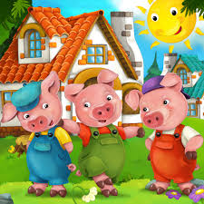
Кредит и ипотечное кредитование
Примером такой работы над относительно абстрактной темой стала разработка занятия по финансовой грамотности по теме
«Ипотечный кредит».
Эту тему лучше предлагать старшей школе.
Ученики 10-11 классов уже могут оценить риски такого долгосрочного кредита, сложности с его выплатами.
Предлагаю поработать над этой темой с использованием сюжета сказки о трех поросятах.
Цель использования сюжета сказки: показать конкретную, пусть и игровую, ситуацию, в которой берется кредит.
Задачи: понять причины, по которым кредит может быть взят, увидеть последствия решения о взятии кредита, оценить возможные сложности при возврате заемных средств.

Slide 8
Кредит и ипотечное кредитование
Три братца строят дома (по 9 млн. руб.) с использованием ипотеки (ставка 10.5%), берут взаймы 6 млн, внеся треть как первый взнос.
•Они имеют примерно одинаковый доход, но хотят выплачивать в месяц разные суммы, поэтому время выплаты кредита у них будет различным.
•Наф-Наф, не желая себя сильно ограничивать в текущих расходах, планирует выплачивать кредит 15 лет.
•Ниф-Ниф, более бережливый – 10.
•А Нуф-Нуф, готовый максимально «ужаться» и экономить на всем, хочет все выплатить за 5 лет.
Братец | Срок ипотеки, лет | Ежемесячная выплата, Руб. | Переплата по кредиту Руб. | Общая сумма Кредита Руб. | Итоговая стоимость жилья*, руб.
Наф-Наф | 15
Ниф-Ниф | 10
Нуф-Нуф | 5

Slide 9
Сколько заплатит в итоге каждый братец?
Какова ежемесячная выплата аннуитетными платежами?
Какова переплата каждого братца? Используя любой ипотечный калькулятор, получаем.
А если использовать сегодняшние ставки по ипотеке, будет еще интереснее.
Кредит и ипотечное кредитование
Братец | Срок ипотеки, лет | Ежемесячная выплата, Руб. | Переплата по кредиту Руб. | Общая сумма Кредита Руб. | Итоговая стоимость жилья* Руб.
НафНаф | 15 | 66 324 | 5 938 309 | 11 938 309 | 3.000000+11938309= 14.938.309
НифНиф | 10 | 80 961 | 3 715 320 | 9 715 320 | 3000000+9 715 320= 12.715.320
НуфНуф | 5 | 128 963 | 1 737 804 | 7 737 804 | 3000000+7 737 804= 10.737.804

Slide 10
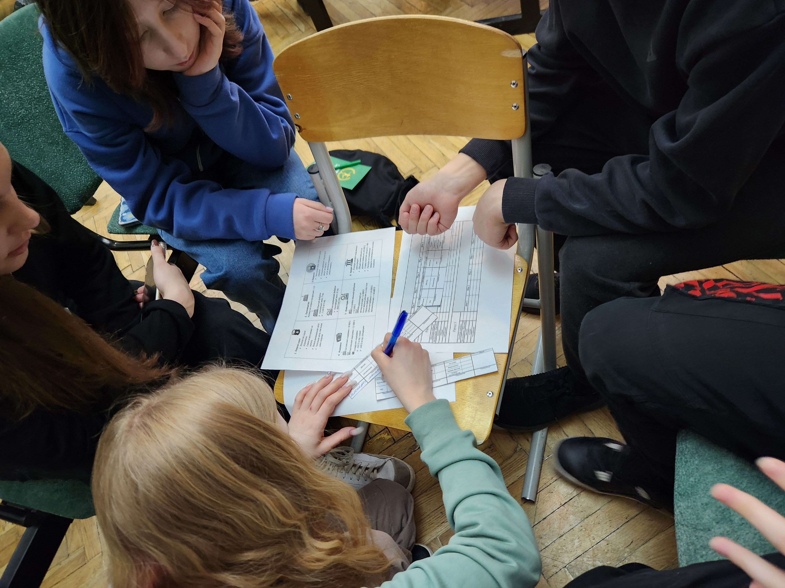
Кредит и ипотечное кредитование
Экономика и финансовая грамотность
Старшей школе, особенно профильным социально-экономическим классам, после заполнения такой таблицы можно предложить вопрос экономического характера:
«На основе полученных данных сделайте выводы об ипотечной политике банка и о рациональности взятия такого кредита».
Этот возраст уже вполне способен к анализу.
Рациональность у каждого своя, ученики будут предлагать разные варианты – от «ипотечный кредит это кабала, брать его нельзя», до «это единственный путь получения своего жилья».
Пусть поспорят.
.

Slide 11
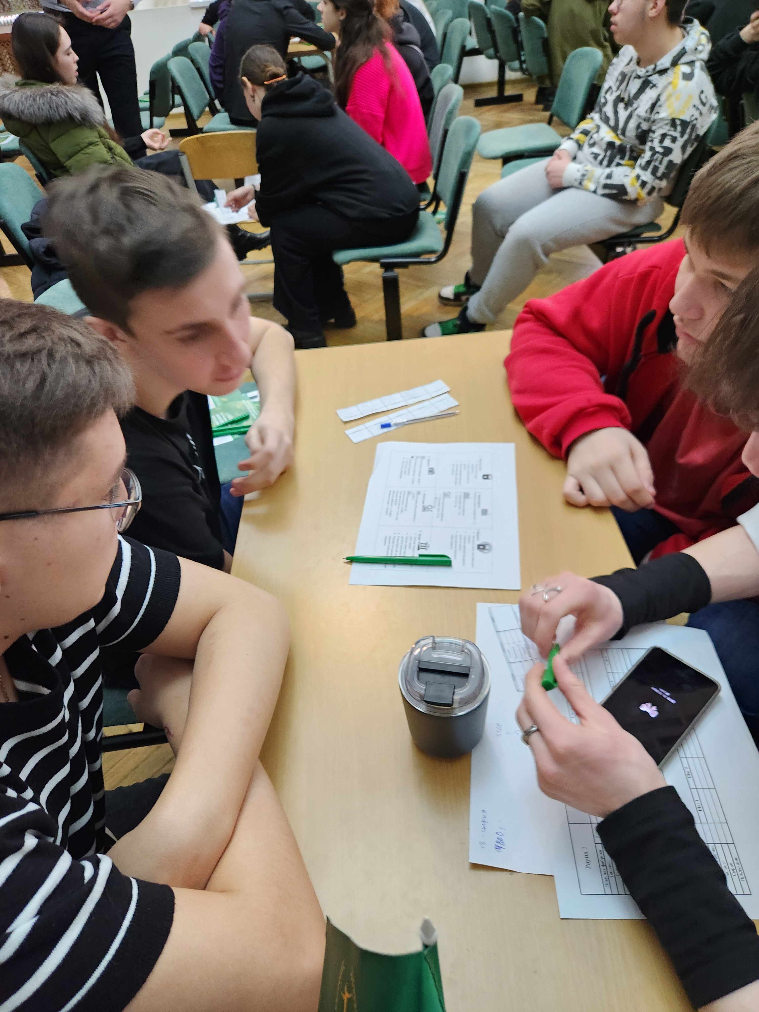
Кредит и ипотечное кредитование
Экономика и финансовая грамотность
Так как финансовая грамотность – практически прикладная экономика, необходимо иметь представление об экономическом смысле кредита.
С точки зрения банка, любой кредит должен приносить прибыль в виде процента по кредиту.
Переплата тем меньше, чем короче срок ипотечного кредита (время пользования деньгами), малый срок и досрочное погашение банку невыгодно.
Однако слишком долгий срок (более 10 лет) предполагает слишком высокий риск невозврата кредита банку (болезнь, смерть заемщика, потеря работы), поэтому в этих случаях процент достаточно высок.
Делаем вывод: банк предлагает оптимальные условия (процент по вкладу) для средних сроков кредитования.

Slide 12
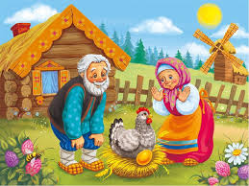
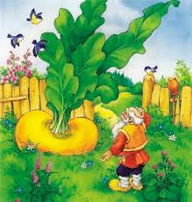
Кредит и ипотечное кредитование
Проблемы при использовании вводных по сказкам и мультфильмам
Проблемой при использовании в преподавании ряда предметов в средней школе сюжетов сказок и мультфильмов, как ни грустно, становится слабое знакомство школьников со сказками и классическими мультфильмами.
При работе над темой «факторы производства» использование сказки «Колобок» достаточно легко – сюжет этой сказки знаком ребятам с дошкольного возраста, Репка, Курочка-Ряба – все, что читали мамы в детстве, возможно.
Но уже сказки Пушкина вызывают трудности. Мне пришлось делать специальные подборки из текстов сказки, чтобы ученики могли вспомнить эти тексты, или познакомиться с ними, если ранее они их не читали.
Однако и здесь есть определенные плюсы – метапредметность урока проявляется особенно ярко.

Slide 13
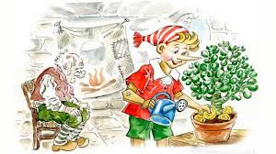
Кредит и ипотечное кредитование
Возможности для учителя
Итак, предлагаем еще одну возможность показать ученикам смысл, значение и важность предмета «финансовая грамотность» через анимацию и сюжеты сказок.
Роль преподавателя здесь очень велика: зачастую скучный, неинтересный или непонятный пример сделает скучным, неинтересным или непонятным и весь урок.
А что может быть ярче, занимательнее и интереснее сказок и анимационных фильмов?
Успехов и радости в работе, дорогие коллеги.
Огромное спасибо за внимание.

